Slide 1
줄거리
Intro
한 소년이 있다. 그는 밤마다 바다에 나가 하늘에 폭죽을 터트리며 뭐라 소리지른다. 사람들은 모자란 아이로 여긴다.
카툰형식으로 보여준다
-> 게임 내 리소스 재활용하고 말풍선에 대사 띄우면 될 듯

Slide 2
줄거리
카툰 continue
소년의 상상 속에서 그는 외계인과 싸우고 있다. 폭죽을 쏘아올려서 외계인을 맞춘다.
플레이어는 소년의 상상에 참여하여 게임을 진행하게 된다. 게임의 배경이 소년의 망상임을 플레이어가 알게 하는 것이다. 바보니까 이런 망상을 하겠지 생각하게 되지만 작은 반전이 준비되어있다.

Slide 3
줄거리
소년의 상상의 원동력이 된 것: 어머니의 죽음. 소년은 외계인의 탓이라고 생각함. 외계인은 여름과 구름, 너무나도 밝은 달. 이것들이 별들을 가린 것이었다. 밤마다 폭죽을 쏘아대니 시간은 흘렀고, 계절이 지나며 별들은 빛을 되찾음. 기우제 같은 거임. 하지만 소년은 자신의 노력 덕분이라고 생각하며 스스로 뿌듯해함.
그 별자리는 엄마 별자리라고 소년이 정했던 별들임. 스테이지 다 클리어하고 나면 그 별자리에 엄마 형상을 보여주면서 게임 엔딩.

Slide 4
별자리가 보이게 되는 정황들
배경이 어부 마을인데 여름이 고기잡이철이다. 어선들과 등대의 빛들이 별빛을 가리는 원인이 되었을 것이다. 겨울이 되며 배나 등대가 덜 다니게 되어서 별이 보이게 되었다.
달이 초승달이 되었다
마지막 탄에 비가 한바탕 내린다 다음날 밤은 비가 개인 뒤의 맑은 하늘

Slide 5
줄거리를 표현하기 위한 게임 요소들
스테이지 선택 화면의 별자리
병원과 관련된 이미지(주사기, 링거, 약품)
엄마와 관련된 이미지(비녀, 거울)
소년을 도와주는 상상 속 친구들

Slide 6
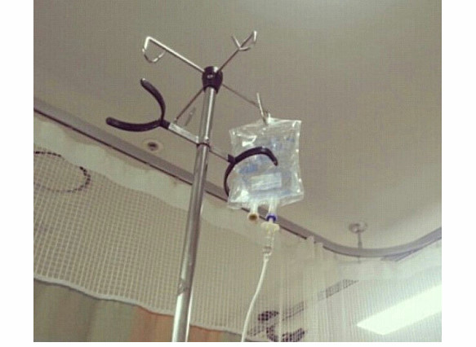
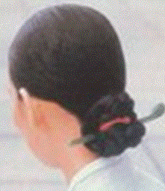
버프 너프
주사기, 링거, 등 병원과 관련된 소품들
엄마와 관련된 소품들

Slide 7
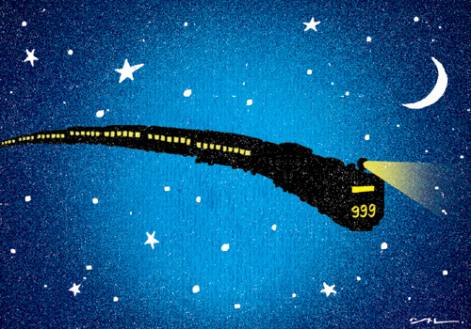
장애물
하늘을 다니는 기차

Slide 8
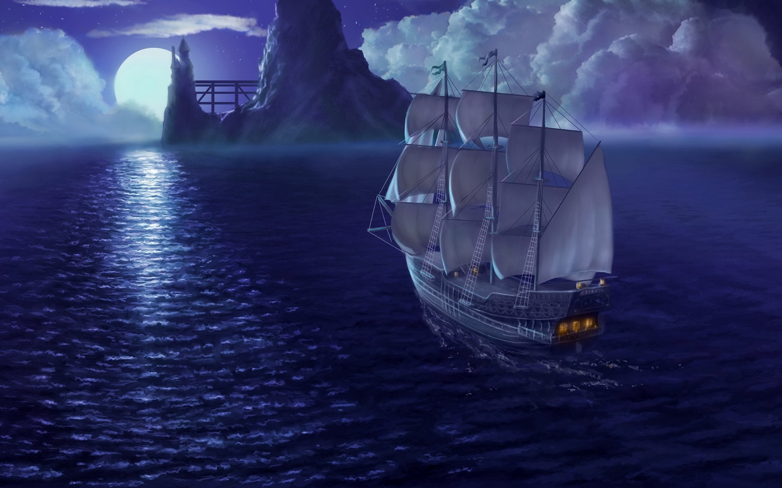
장애물
하늘을 다니는 배

Slide 9
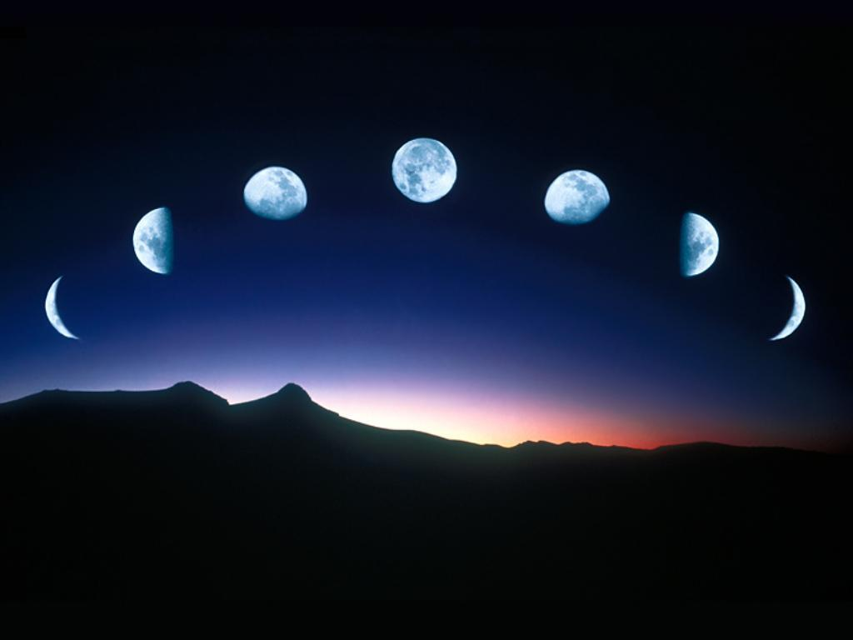
달(배경으로?)
변함으로 시간 경과 표현 가능

Slide 10
캐릭터 외관
머리에 철통을 뒤집어썼다. 군모 쓴 군인처럼 씩씩하다.
콧물자국이 있고 눈이 크고 똘망똘망하다. 순진하고 바보스러운 인상이다.
군장을 찬듯 옆구리에 폭죽을 끼고 주머니에는 성냥이 가득히 있다.

Slide 11
idea - braid 게임
별을 하나씩 모으면 별에 빛이 들어옴
다 모으면 그림이 완성됨

Slide 12
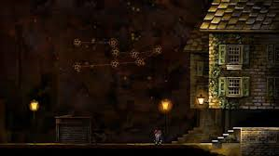
별이 아직 켜지지 않음

Slide 13
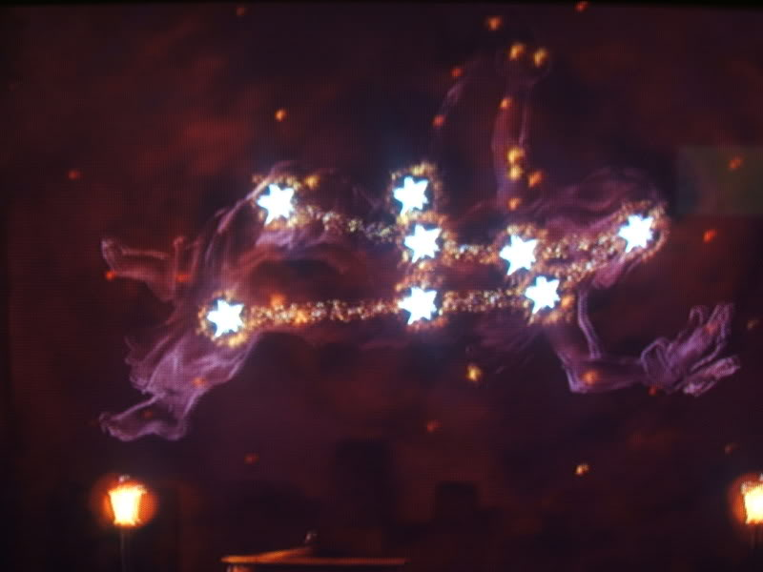
별을 모두 채우면 별자리가 그리는 모양이 나타난다

Slide 14
스테이지 선택
별자리 선택이 스테이지 선택
클리어 하면 불이 들어온다
모두 클리어 하면 별자리의 그림이 그려진다.
별자리는 엄마의 모양
그냥 바보인줄 알았는데… 별자리를 보며 엄마를 떠올리는 바보였다! 별자리가 보이지 않게 된 것이 외계인 탓이라고 생각하여 싸운 것. 외계인의 정체는 계절일 뿐이었다.

